Slide 1
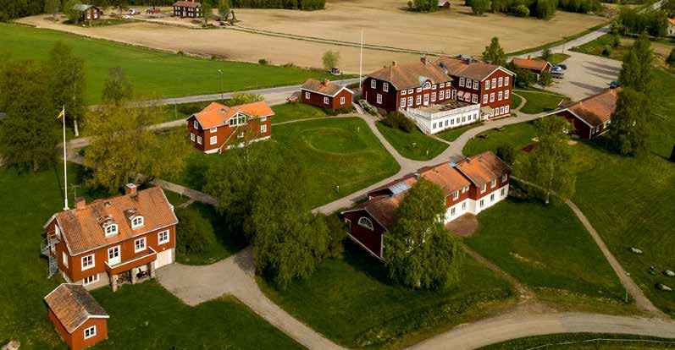
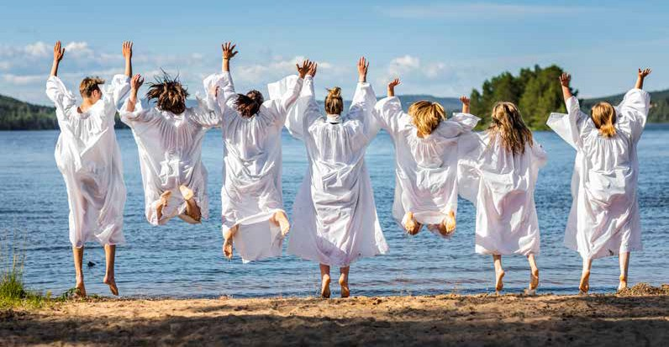
STF UNDERSVIK GÅRDSHOTELL & VANDRARHEM
Varmt välkomna att boka enskilda rum på Undersvik!
Priserna gäller till och med 2025 för en enskild resa eller i samband med en gruppbokning.
Priser ink moms per rum och natt
Enkelrum 950kr
Dubbelrum 1 pax 1100kr
Dubbelrum 2 pax 1200kr
Fyrbäddsrum 1 pax 1200kr
Fyrbäddsrum 2 pax 1300kr
Fyrbäddsrum 3 pax 1600kr
Fyrbäddsrum 4 pax 2000kr
Förutsättningar
Det ingår linne, lakan, slut städ och frukost i priset.
Bokningen är bekräftad när du mottar ett bokningsnummer.
Kostnadsfri avbokning senast 7 dagar innan ankomst till samma mailadress som bokningen.
För dubbelrum och fyrbäddsrum bokar vi i första hand Upplandsgården och Murray, för enkelrummen bokar vi huvudbyggnaden.
Bokningsförfarande
Förfrågan mailas till: bokningen@stfturist.se
Följande information behövs i mailet:
Boende: Undersvik
Namn på den som ska bo
Antal personer i/per rum
Datum
Fakturaadress med ref
Övriga önskemål

